Slide 1
Weekly Report
2021.04.28
Hongsik Kim
Mobile & Network Intelligence Laboratory

Slide 2
WPCN: Paper
Paper: Understanding UAV-Based WPCN-Aided Capabilities for Offshore Monitoring Applications

Slide 3
Current Status
주간 진행 사항
논문 읽기 (완료)
Understanding UAV-Based WPCN-Aided Capabilities for Offshore Monitoring Applications

Slide 4
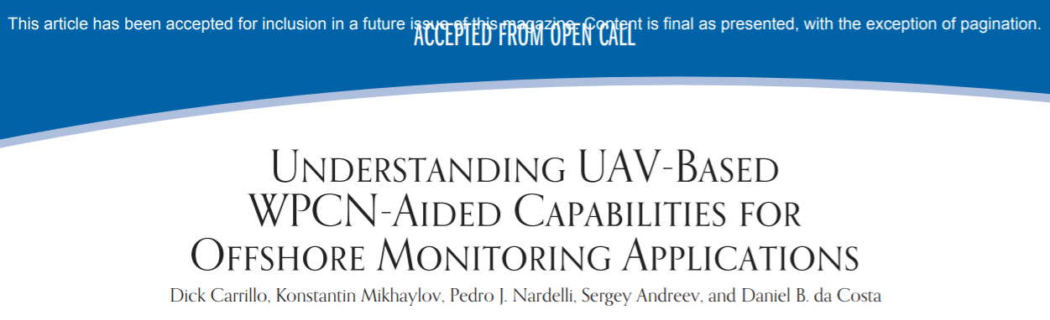
Current Status
Paper: Understanding UAV-Based WPCN-Aided Capabilities for Offshore Monitoring Applications
https://ieeexplore.ieee.org/stamp/stamp.jsp?arnumber=9351835

Slide 5
Current Status
Paper: Understanding UAV-Based WPCN-Aided Capabilities for Offshore Monitoring Applications
바다에 있는 vessel을 둘러싼 여러 개의 생분해성(biodegradable) 센서로 구성된 WPCN
드론은 타원형의 궤도로, 몇 개의 static position 사이에서 움직임
특정 시간 동안 이들 static position 옆에서 hovering함

Slide 6
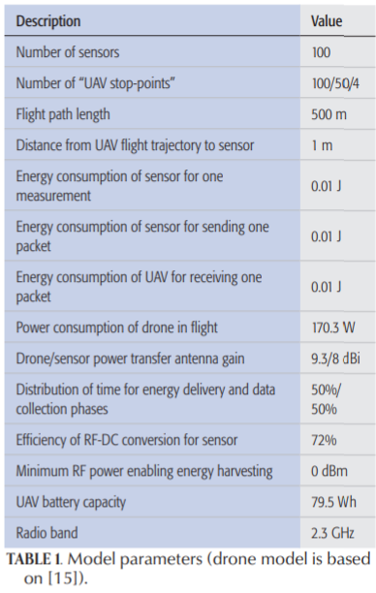
Current Status
Paper: Understanding UAV-Based WPCN-Aided Capabilities for Offshore Monitoring Applications
바다에 있는 vessel을 둘러싼 여러 개의 생분해성(biodegradable) 센서로 구성된 WPCN
Main parameter는 다음과 같음

Slide 7
Current Status
Paper: Understanding UAV-Based WPCN-Aided Capabilities for Offshore Monitoring Applications
Distribution of UAV stop-points
Case P1 | UAV는 센서 또는 센서 클러스터의 앞에서 stop함 Sensor가 있는 곳의 plain과 UAV stop-point 사이의 각이 pi/2 Sensor들과 드론 사이의 거리의 합이 최소
Case P2 | UAV Flight Path는 서로 같은 길이를 갖는 몇 개의 sector들에 대한 stop point로 split됨 이때는 sensor가 있는 곳의 plain과 UAV로의 방향 사이의 각이 pi/2가 아닐 수 있음

Slide 8
Current Status
Paper: Understanding UAV-Based WPCN-Aided Capabilities for Offshore Monitoring Applications
Distribution of UAV stop-points
Case S1 | 센서들은 전체 measurement area를 가로질러서, 서로 같은 distance로 배치되어 있음
Case S2 | 센서는 group되어 있고, 이들의 클러스터들은 서로 같은 distance로 배치되어 있음 단순성을 위해 하나의 클러스터는 2개의 sensor로 구성되어 있다고 함

Slide 9
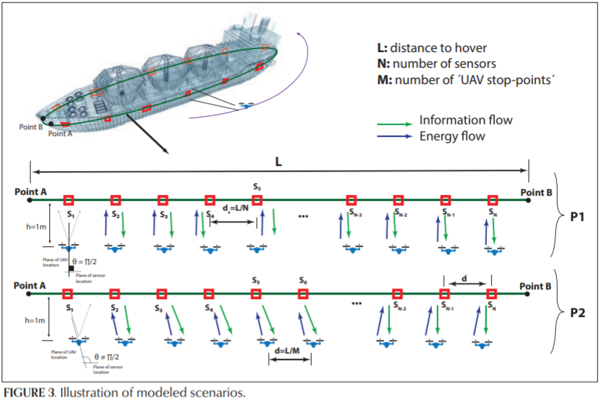
Current Status
Paper: Understanding UAV-Based WPCN-Aided Capabilities for Offshore Monitoring Applications
Distribution of UAV stop-points

Slide 10
Current Status
Paper: Understanding UAV-Based WPCN-Aided Capabilities for Offshore Monitoring Applications
Distribution of UAV stop-points (applications)
Case P1 | UAV가 sensor를 배치하면 각각의 battery-less sensor의 위치를 알 수 있고, 이 데이터를 통해 경로를 더 효율적으로 설정
Case P2 | UAV가 센서의 위치를 기술적 수단 없음 / sensor의 위치가 언제 바뀔지 모르기 때문에 트래킹 불가능
Case S1 | Sensor에 대한 더 많은 uniform distribution은 deployment cost를 감소시킴
Case S2 | Sensor clustering은 영역 내에서 모니터링하는 것의 reliability와 efficiency를 증가시킴

Slide 11
Current Status
Paper: Understanding UAV-Based WPCN-Aided Capabilities for Offshore Monitoring Applications
Essential Findings and Observations
Feasibility | Target setup과 연관된 기술적 한계에 대한 feasibility에 초점 주어진 환경에서 드론의 mission의 maximum duration은 약 28분 각 UAV stop point에서 소비되는 시간을 고려해서 UAV가 방문할 수 있는 지점의 개수가 결정됨
Dependability | 드론이 모든 sensor를 방문할 수 있는지, UAV가 각 sensor에서 얼마나 많은 measurement를 수집할 수 있는지
Efficiency | UAV가 소비하는 단위 에너지당 센서에 의해 전송된 패킷의 개수

Slide 12
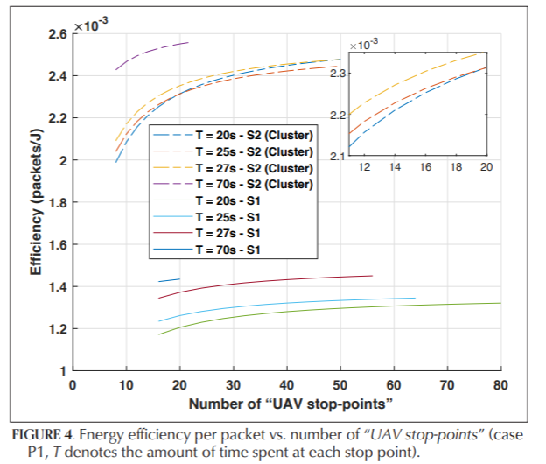
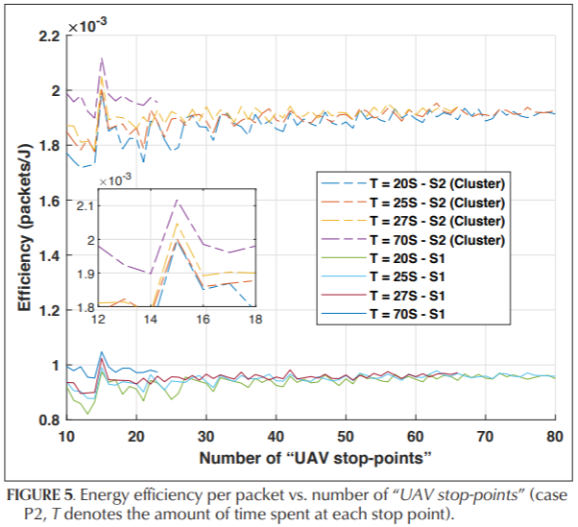
Current Status
Paper: Understanding UAV-Based WPCN-Aided Capabilities for Offshore Monitoring Applications
Essential Findings and Observations
P1과 P2를 비교할 때, sensor location에 대한 지식은 단위 에너지당 패킷의 개수를 약 30% 증가시킴

Slide 13
Github
https://github.com/WannaBeSuperteur/2020/tree/master/WPCN

